Slide 1


Система «Антиплагиат.ВУЗ» как инструмент оценки современного состояния российского высшего профессионального образования
Юрий Викторович Чехович, к.ф.-м.н.
antiplagiat.ru
г. Томск ТГУ

Slide 2
Проблема «copy-paste»
В 2005 году не менее ½ дипломных работ, защищенных на «отлично», были скопированы из интернета без изменений (по информации ряда вузов, например: https://rg.ru/2009/01/20/referaty.html)
Более 1 500 диссертаций по историческим наукам, защищенных в России после 2000 года, содержат значительные заимствования из других диссертаций
(по материалам исследования, проведенного в 2013 году компанией Антиплагиат по заказу РГБ: http://www.chaskor.ru/article/istoricheskie_zaimstvovaniya_33399)
г. Томск ТГУ

Slide 3
Проблема «copy-paste»
Основное противоречие:
подготовить несамостоятельную работу гораздо проще, чем обнаружить ее несамостоятельность….
…если нет специальных инструментов!
г. Томск ТГУ

Slide 4
Антиплагиат
Антиплагиат – это специализированная поисковая система, предназначенная для обнаружения заимствований в текстовых документах
Запрос – это документ любого размера и практически любого формата
Результат проверки – интерактивный отчет, в котором «подсвечен» заимствованный текст, показаны источники, рассчитан «процент оригинальности»
«Антиплагиат.ВУЗ» – версия системы «Антиплагиат», предназначенная для использования в учебных заведениях
г. Томск ТГУ

Slide 5
О системе «Антиплагиат.ВУЗ»
Профессиональное решение
для проверки на наличие заимствований в письменных учебных, научных, авторских работ
Удобное и простое в эксплуатации программное обеспечение для проверки на заимствования и хранение контента
Уникальные технологии обработки текстов, гарантирующие точность проверки документов
Самая большая коллекция русскоязычных и национальных источников, обеспечивающая качество проверки
Мгновенный мультиязычный поиск текстовых заимствований
Квалифицированная поддержка пользователей системы в режиме 5/8 (телефон) и 7/24 (e-mail)
Современный эргономичный дизайн, продуманная навигация
г. Томск ТГУ

Slide 6
Функции системы «Антиплагиат.ВУЗ»
Поиск заимствований
на русском и иностранных
языках (в т.ч. языках стран СНГ)
Разграничение прав пользователей
в соответствии со структурой ВУЗа
Формирование краткого
и полного отчета по проверке документа
Поддержка конфиденциальности информации пользователей
Хранение документов
и отчётов
Наличие Автономной
и Интернет-версий
Интеграция в информационную
среду ВУЗа
Внутренний биллинг
г. Томск ТГУ

Slide 7
Отлаженные технологии проверки текстов
Проверка документов:
любого размера
на всех языках
во всех распространенных форматах (doc, docx, pdf, rtf, txt, html, ppt, pptx, odt, xml, rar, zip, 7z, gzip, расширяется по требованию)
Корректная обработка:
вставок
удалений
замены форм слов
правильно оформленных цитат
перефразировок
Обнаружение перестановок:
предложений
абзацев
страниц и т.п.
Выявление замены
сходных по написанию букв
(снятие омоглифии)
Оповещение о попытках
«обхода» системы
Обнаружение переводных заимствований
г. Томск ТГУ

Slide 8
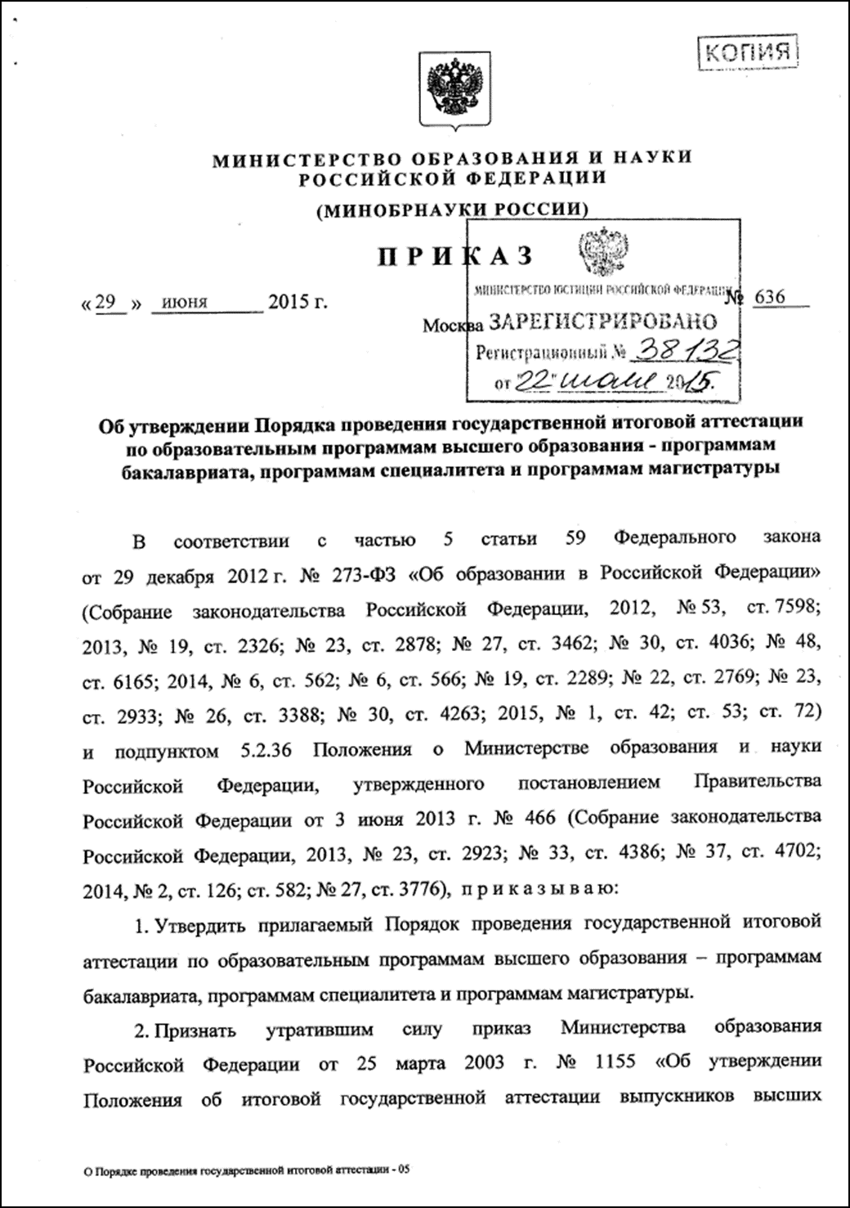
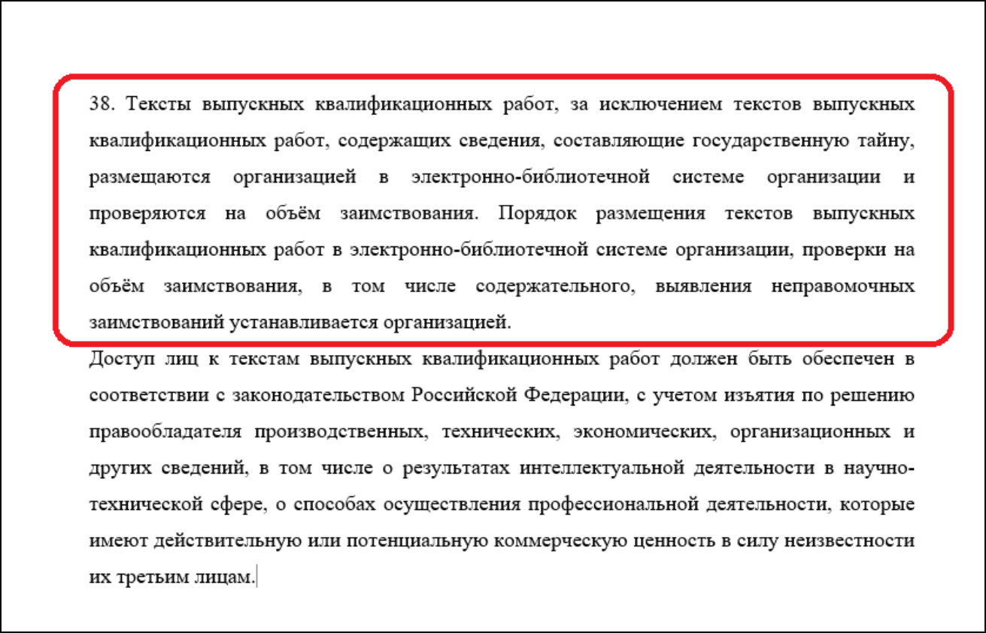
Приказ МОН РФ № 636 от 15 июня 2015
г. Томск ТГУ

Slide 9
Один факт про «Антиплагиат.ВУЗ»
Более 85% студентов России учатся в вузах, использующих систему «Антиплагиат.ВУЗ»
г. Томск ТГУ

Slide 10
Динамика использования системы
млн. проверок
г. Томск ТГУ

Slide 11
Динамика использования системы
проверки
подключенные вузы
г. Томск ТГУ

Slide 12

Область поиска
Интернет
более 200 млн
веб-страниц
более 5 млн
новых источников ежемесячно
Википедия
Англоязычная википедия
Cyberleninka.ru
Arxiv.org
Сайты рефератов, СМИ, аналитика
Сотни тысяч других сайтов
г. Томск ТГУ

Slide 13











Область поиска
Русский
> 147 млн
Английский
> 24 млн
Французский
> 1,8 млн
Немецкий
> 1,8 млн
Испанский
> 432тыс.
Казахский
> 1,3 млн
Украинский
> 9,2 млн
Белорусский
> 104 тыс.
Киргизский
> 256 тыс.
Таджикский
> 22 тыс.
Азербайджанский
> 19 тыс.
г. Томск ТГУ

Slide 14
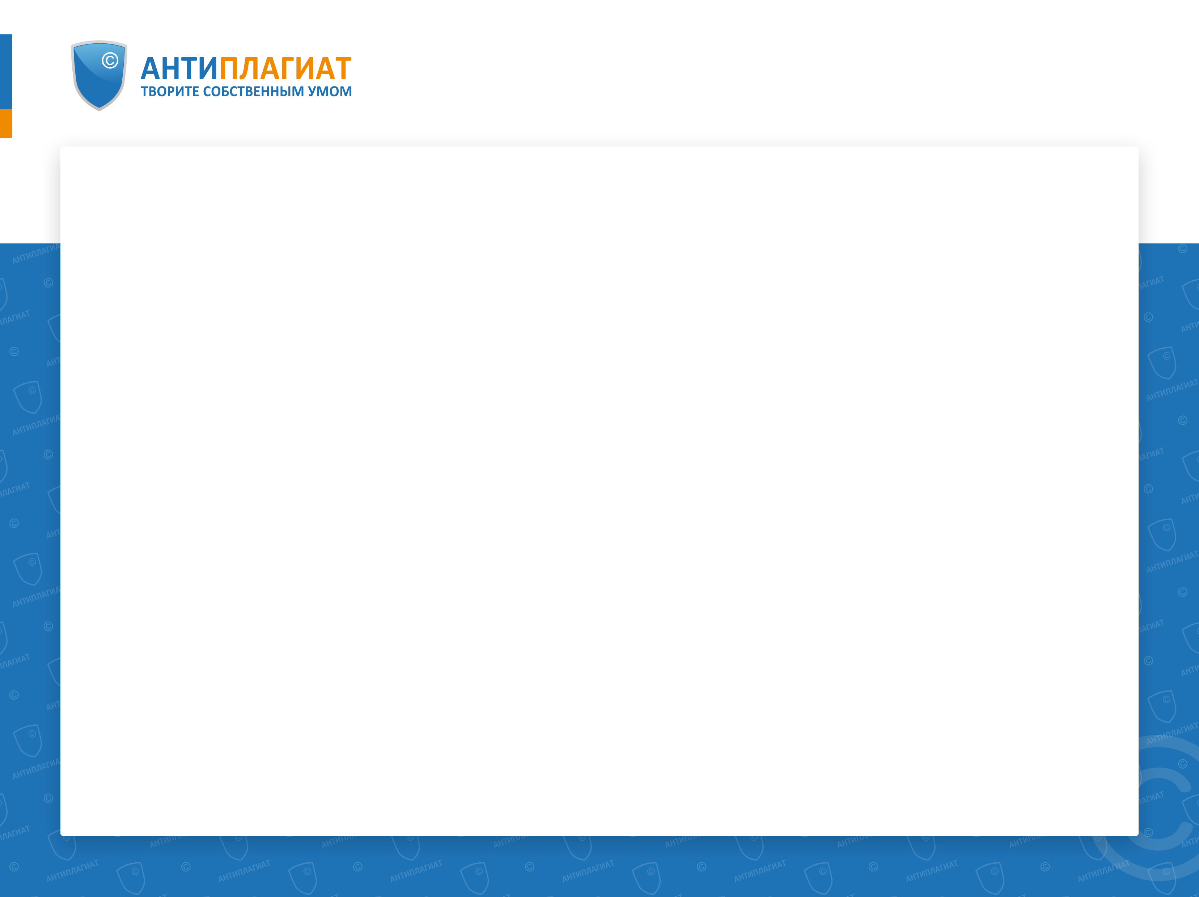
Область поиска. Внешние коллекции
Коллекция диссертаций
Российской государственной библиотеки
> 900 тыс.
Коллекция диссертаций Национальной библиотеки Беларуси
> 12 тыс.
Коллекция
научных статей eLIBRARY.RU (РИНЦ)
> 8,6 млн
Новинка
Коллекции нормативно-правовых документов
ГАРАНТ > 50 млн
LEXPRO > 12,3 млн
Сводная Коллекция ЭБС
«Университетская библиотека онлайн», «Лань», «БиблиоРоссика», «Юрайт», «Айбукс», «Book.ru»
> 440 тыс.
Новинка
Новинка
Коллекция Патенты
> 11,5 млн
Коллекция Медицина
> 42 тыс.
Коллекция Кольцо ВУЗов
около 1 млн
Новинка
г. Томск ТГУ

Slide 15
Собственная коллекция вуза
Неограниченный объем по количеству и размеру документов
Возможность пакетной загрузки
Не доступна никому, кроме пользователей вуза
Коллекция вуза
Документы пользователей
Документы, загруженные на проверку пользователями вуза.
Хранилище
Документы вуза, загруженные администратором системы или загружаемые автоматически из внутренних источников компании
г. Томск ТГУ

Slide 16
«Антиплагиат.ВУЗ». Что нового?
Новые возможности организации взаимодействия преподавателя и студента
г. Томск ТГУ

Slide 17
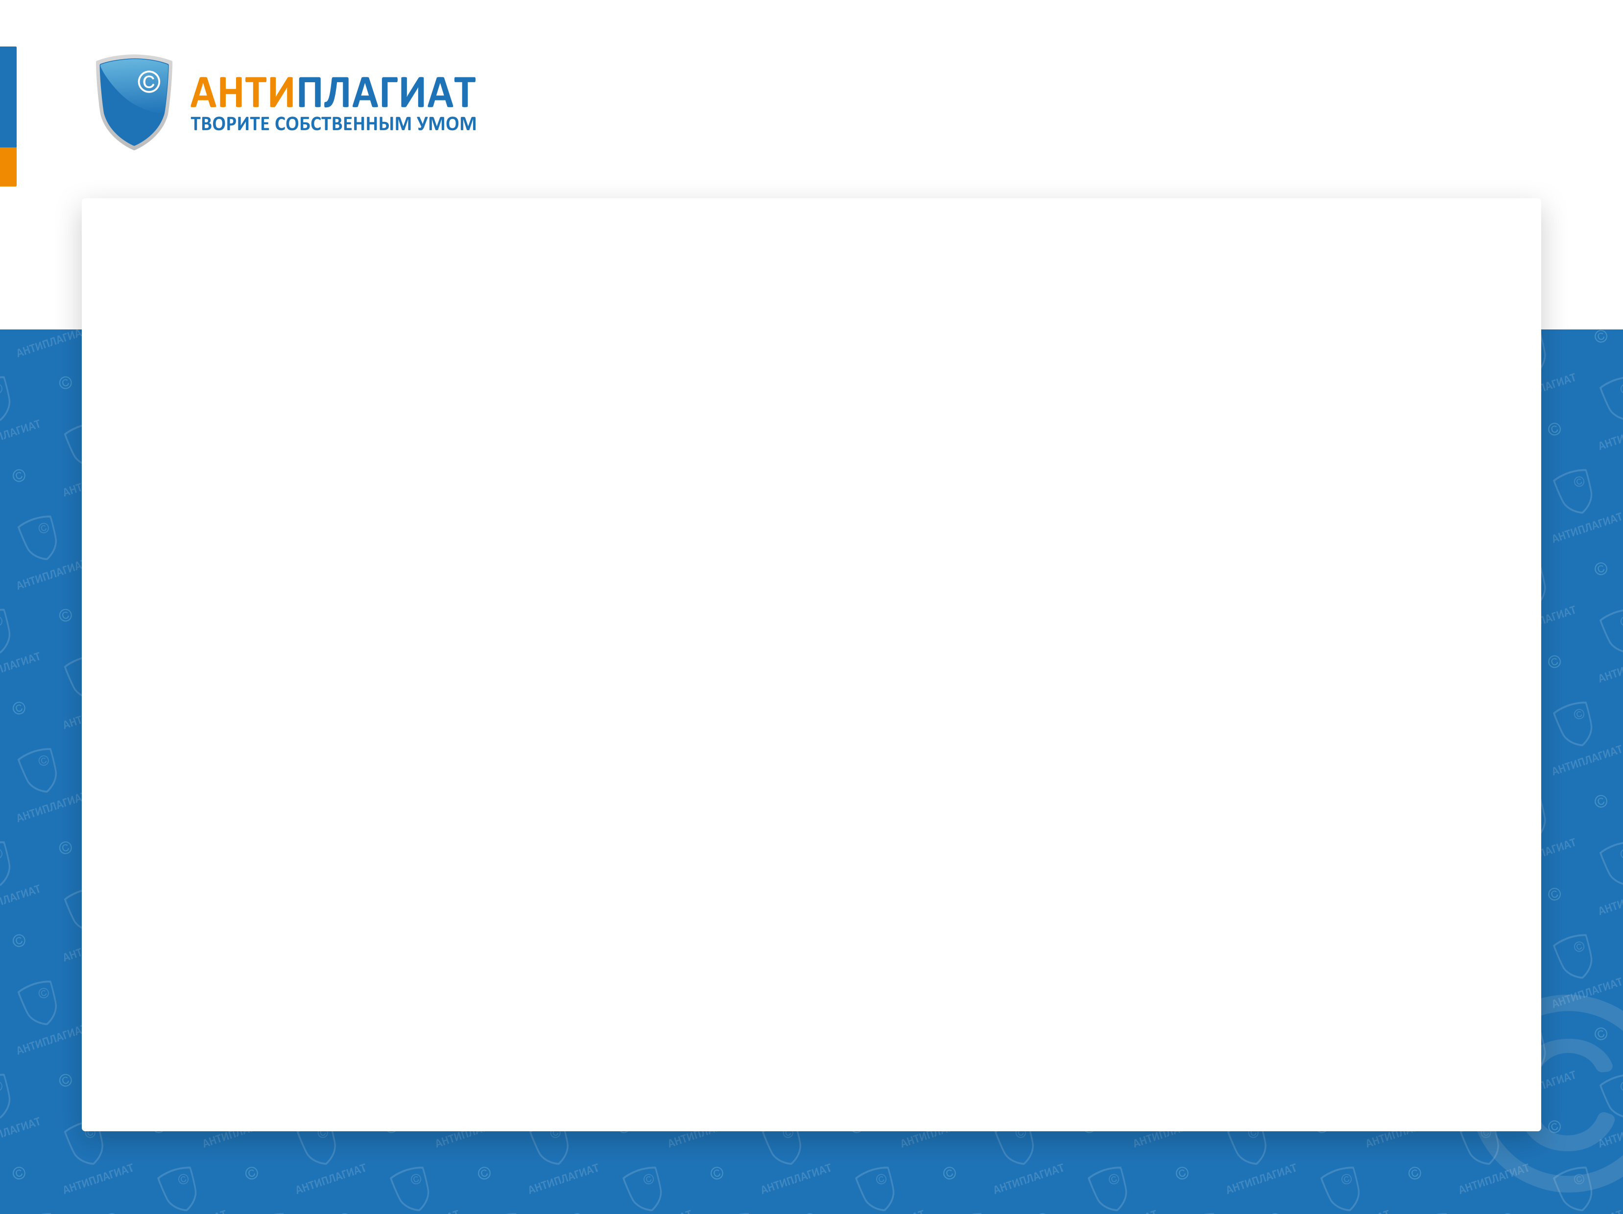
Роли в системе Антиплагиат.ВУЗ
Было: | Стало:
«Супервизор» | «Администратор»
«Менеджер кафедры» | -
«Преподаватель» | «Преподаватель»
 | «Пользователь»
- | «Студент»

Slide 18








Роли в системе Антиплагиат.ВУЗ
г. Томск ТГУ

Slide 19

Роли в системе Антиплагиат.ВУЗ
ПРЕПОДАВАТЕЛЬ | ПОЛЬЗОВАТЕЛЬ
Кабинет преподавателя | Кабинет пользователя
Создание курсов и заданий для студентов | -
Рассылка приглашений студентам | -
Получение работ, загруженных студентами | Загрузка документов на проверку
Просмотр и редактирование отчетов
Добавление документов в индекс (собственная Коллекция)
Загрузка ВКР в ЭБСО | -

Slide 20

Роли в системе Антиплагиат.ВУЗ
СТУДЕНТ
Личный кабинет
Загрузка работы по приглашению преподавателя
Результат проверки: % оригинальности
Оценка и комментарий преподавателя
Просмотр краткого отчета*
* если преподаватель открыл доступ

Slide 21



ВЗАИМОДЕЙСТВИЕ ПРЕПОДАВАТЕЛЯ И СТУДЕНТА
Создание заданий
Приглашение студентов
Загрузка работы студентом
Автоматическая индексация работы
Оценка / отправка на доработку
Работа с отчетом о проверке
Автоматическая публикация ВКР в ЭБСО
Получение результата проверки студентом

Slide 22
«Антиплагиат.ВУЗ». Что нового?
Новые возможности организации взаимодействия преподавателя и студента
Новый вид полного отчета
г. Томск ТГУ

Slide 23
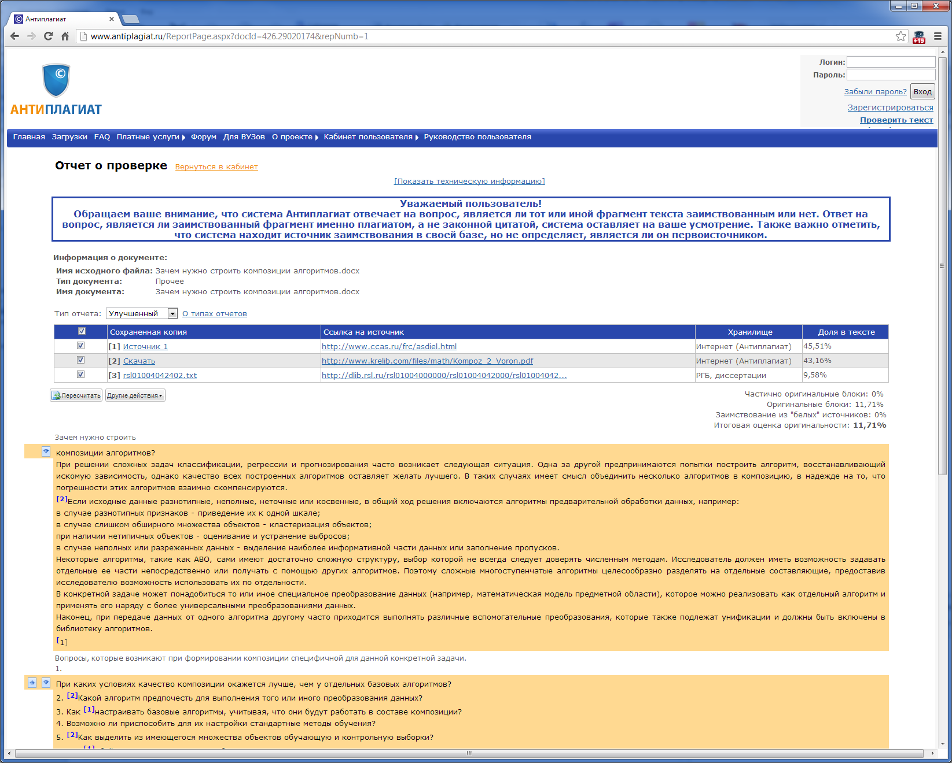
«Антиплагиат.ВУЗ». Что нового?

Slide 24
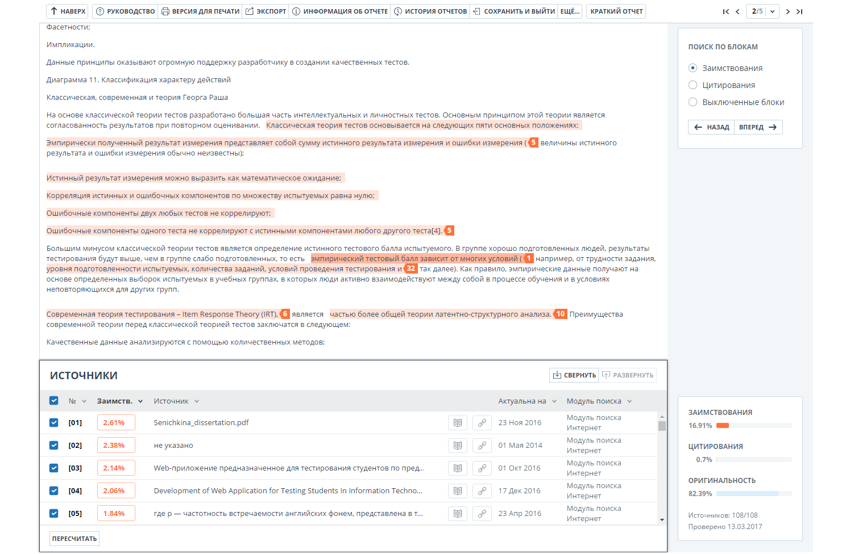
«Антиплагиат.ВУЗ». Что нового?
Г. Казань КПФУ

Slide 25
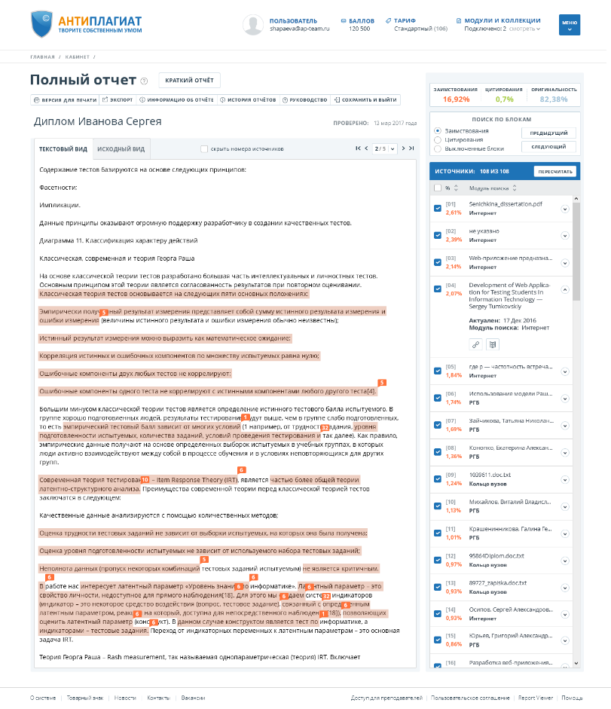
«Антиплагиат.ВУЗ». Что нового?
Г. Казань КПФУ

Slide 26
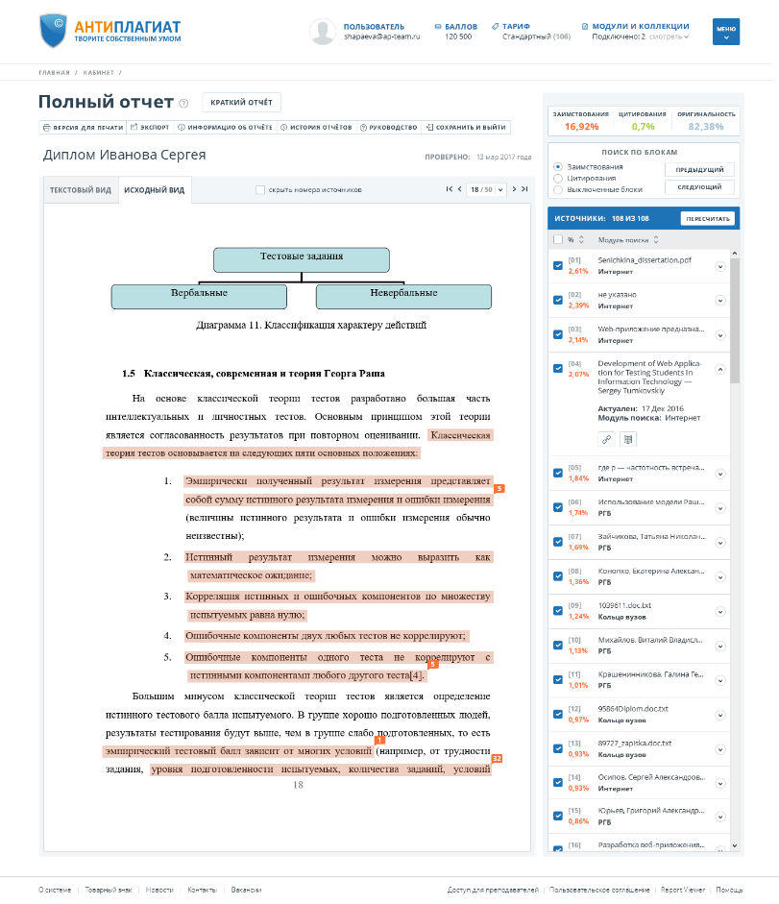
«Антиплагиат.ВУЗ». Что нового?
Г. Казань КПФУ

Slide 27
«Антиплагиат.ВУЗ» версии 3.3. Что нового?
Новые возможности организации взаимодействия преподавателя и студента
Новый вид полного отчета
Обработка документа с помощью технологии OCR – система видит тот же текст, что и преподаватель
Проверки через e-mail (в версии 3.3)
Семантические характеристики текста
г. Томск ТГУ

Slide 28
«Антиплагиат.ВУЗ». Ближайшее будущее
Переводные заимствования (расширение коллекции)
Обнаружение перефразировок
Общеупотребительные выражения (названия организаций, документов, объектов, устойчивые выражения)
Собственная «белая коллекция» ВУЗа
Новые области поиска
г. Томск ТГУ

Slide 29
Приглашаем к участию в исследовании
Более года прошло с момента вступления в силу Приказа Минобрнауки РФ от 15 июня 2015 г. № 636
Российскими вузами накоплен разнообразный практический опыт по реализации положений данного приказа, наметились различные подходы и концепции
Важно изучить, проанализировать и обобщить этот ценный опыт
Компания «Антиплагиат» планирует провести исследование с помощью детального анализа соответствующих локальных актов вузов
г. Томск ТГУ

Slide 30
Приглашаем к участию в исследовании
Результаты исследования будут представлены в Минобрнауки РФ, на их основе будут сформированы предложения по детализации Приказа № 636.
Все вузы – участники исследования будут в обязательном порядке ознакомлены с полученными результатами.
г. Томск ТГУ

Slide 31
Как принять участие:
направить на e-mail
metodolog@antiplagiat.ru
тексты локальных актов вашего вуза, направленных на реализацию п. 38 Приказа Минобрнауки РФ от 15 июня 2015 г. № 636 (или указать адрес размещения данных документов на сайте вашего вуза).
г. Томск ТГУ

Slide 32
Бесплатные вебинары corp.antiplagiat.ru
Тема | Дата
Знакомьтесь: Антиплагиат | 25 апреля, 25 мая
Преподавателю: новые возможности Антиплагиат.ВУЗ (версия 3.3) | 5 апреля, 16 мая
Пользователю системы Антиплагиат.Эксперт (версия 3.3) | 13 апреля, 18 мая
Экспертная оценка ВКР с помощью системы Антиплагиат.ВУЗ | 27 апреля, 30 мая
Администратору: новые возможности Антиплагиат.ВУЗ и Антиплагиат.Эксперт (версия 3.3) | 11 апреля, 23 мая
Notes:
Новый формат взаимодействия между преподавателями и студентами. Подробнее вы можете узнать на вебинарах. Кстати, мы запустили регулярные вебинары и обучаем наших пользователей.

Slide 33
Конференция «Обнаружение заимствований – 2017»
Цель конференции – формирование экспертной среды по обсуждению вопросов, обмену мнениями и выработке решений в области обнаружения заимствований на образовательном и научном пространствах
Тематика конференции: Нормативные основы использования средств ОЗ. Приказ № 636. Требования ВАК. Рекомендации Рособрнадзора. Правовые основы и проблемы систем и средств ОЗ. Методология внедрения и использования технических средств ОЗ. Методология экспертизы и принятия решений. Этические вопросы ОЗ. Программно-технические средства ОЗ. Алгоритмы и технологии ОЗ, поиска, обработки и анализа текстов. Средства и системы информационной поддержки ОЗ, электронно-библиотечные системы, системы открытого доступа. Образовательные программы и технологии формирования компетентностей ОЗ.
Место проведение: г. Липецк, Россия
Время: 26-27 октября 2017 года
г. Томск ТГУ

Slide 34
ВАШИ ВОПРОСЫ
Юрий Чехович
antiplagiat.ru
8 (800) 777 81 28
+7 (495) 223 23 84
chehovich@antiplagiat.ru

